Slide 1
Svět techniky a já
Vypracovala Tran Le Xuan

Slide 2
Obsah
Svět techniky a já
Počítače
Mobilní telefony
Stavební a zemědělské stroje
Televize
Sociální sítě

Slide 3
Svět techniky a já
Technika je modernější a my na ni více závislejší. Co bychom v této době dělali bez telefonů, počítačů, tabletů, televizí a mp3? Jak bychom mohli stavět nové budovy, těžit nerostné suroviny nebo obdělávat pole? Nemohli. Bez techniky bychom neudělali ani krok.

Slide 4
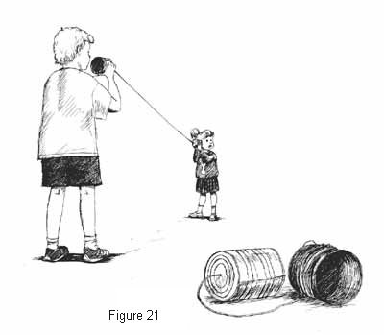
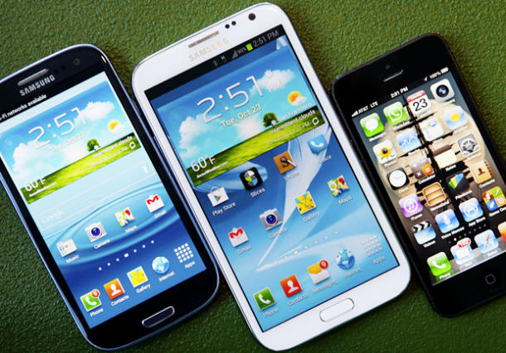
Mobilní telefony
Elektronické zařízení, díky kterému si můžeme vzájemně volat, psát SMS a posílat MMS
Kromě těchto téměř nevyužívaných funkcí můžeme na telefon nainstalovat sociální sítě jako facebook, instagram, we heart it, skype atd., kvůli kterým si děti mobily pořizují..
Většina dětí, co vlastní mobily je používají jenom pouze pro tyto ,,vychytávky“, volání a SMSky nepoužívají (na co,stejně nikdy nemají kredit)

Slide 5
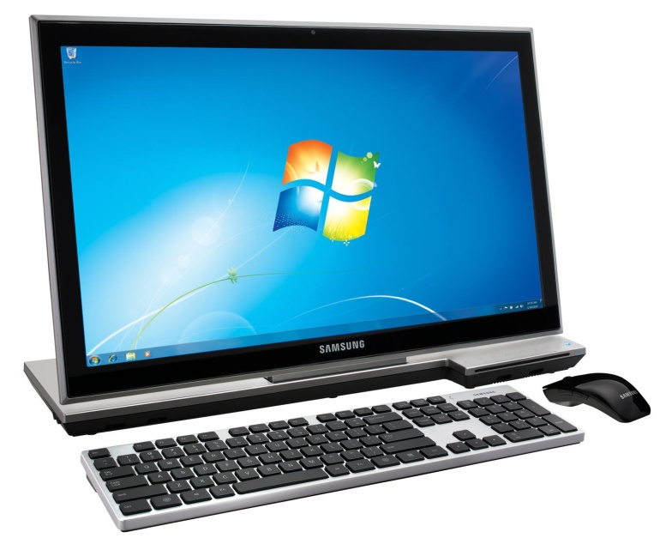
Počítače
Elektronické zařízení, které zpracovává data pomocí předem vytvořeného programu
Skládají ze z hardwaru (klávesnice, myš, monitor) a softwaru (operační systémy a programy)
Počítač rozumně používají snad jenom dospělí a to pro práci, naše ,,generace“ je využívá pro sociální sítě, hry a další ..

Slide 6
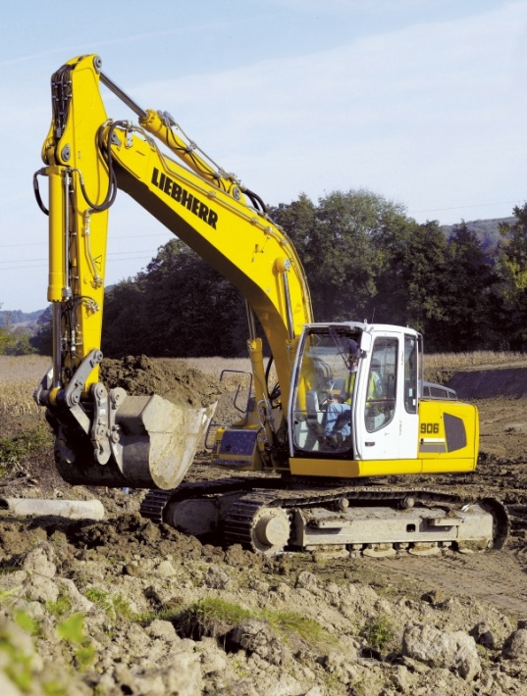
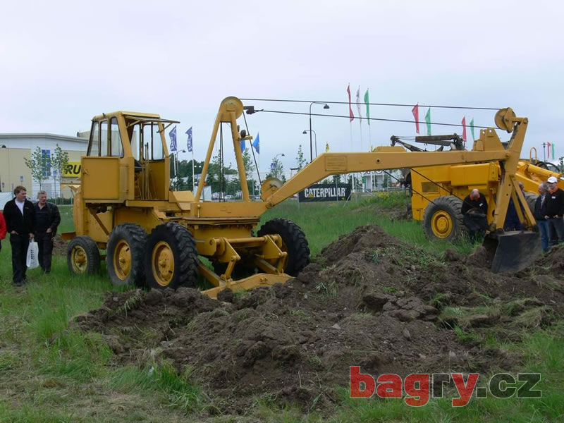
Stavební a zemědělské stroje
Traktory, bagry, buldozery aj.. To všechno jsou stroje vyrobené za účelem usnadnit nám práci
Bez těchto strojů bychom nemohli nic stavět ani bourat

Slide 7
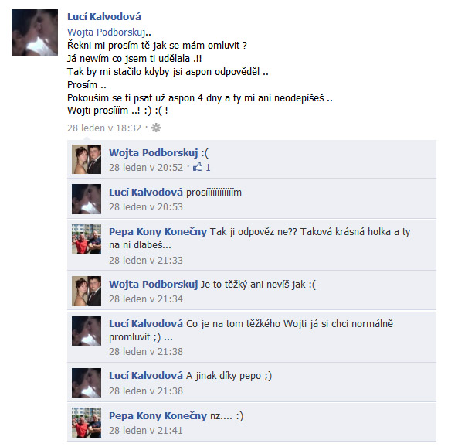
Sociální sítě
Facebook, Twitter, Instagram, ICQ, Ask, Muzy, Youtube, Flickr, Blogger, Yahoo a další. To jsou všechno sociální sítě sloužící k zábavě. Všude samé reklamy a fotky za účelem strhnout na sebe pozornost a dostat co nejvíce lajků. Trávíme na těchto sítích čím dál tím více času, i ve škole, v hodinách.

Slide 8
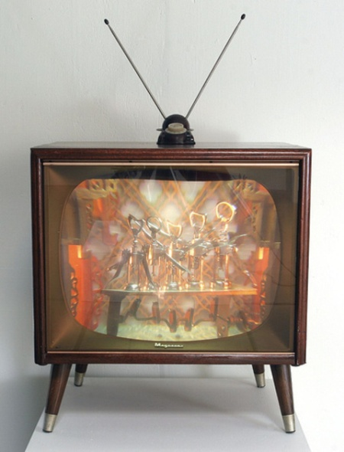
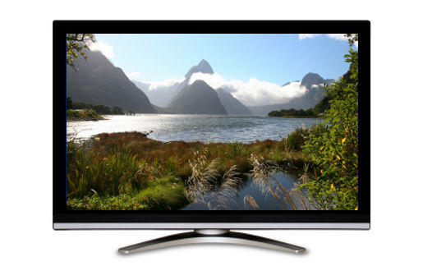
Televize
Je dálkový telekomunikační systém vysílání
a přijímání televizního signálu
Seriály oblíbenost trávení u televize mnoho času

Slide 9
Zdroje
https://www.google.cz/url?sa=i&rct=j&q=&esrc=s&source=images&cd=&cad=rja&uact=8&docid=0YuJ97zBDwfquM&tbnid=CiBwGfAoOiuxOM:&ved=0CAMQjhw&url=http%3A%2F%2Fwww.topspyapp.com%2Fblog%2Fhow-to-protect-your-phone-with-cell-phone-tracker%2F&ei=pWl0U_DbLsSBOJzEgOgG&bvm=bv.66699033,d.ZGU&psig=AFQjCNF_hP7w8bsJPEN1fQkUmqRhABRsyQ&ust=1400223976338213
https://www.google.cz/url?sa=i&rct=j&q=&esrc=s&source=images&cd=&cad=rja&uact=8&docid=4R8fIm0rmAAKFM&tbnid=z1GsrgQsQDIm4M:&ved=0CAMQjhw&url=http%3A%2F%2Fopencom.minia.edu.eg%2F&ei=92l0U5a0Boa5O9vxgZgH&bvm=bv.66699033,d.ZGU&psig=AFQjCNFVvAJXOi3Li-TmZ4RFzJDeUIroVQ&ust=1400224617253348
http://cs.wikipedia.org/wiki/Po%C4%8D%C3%ADta%C4%8D
https://www.google.cz/url?sa=i&rct=j&q=&esrc=s&source=images&cd=&cad=rja&uact=8&docid=rKVBklDiREz4mM&tbnid=Jugn1tET8k8jYM:&ved=0CAMQjhw&url=http%3A%2F%2Fwww.downstech.com.au%2F&ei=nGp0U_DDPMGvPL7sgNAH&bvm=bv.66699033,d.ZGU&psig=AFQjCNEGwsQ2Vg7nvu9KDDlDau-Zs5G88w&ust=1400224791756086
https://www.google.cz/url?sa=i&rct=j&q=&esrc=s&source=images&cd=&cad=rja&uact=8&docid=QuCw5rM4F4dXuM&tbnid=qx2-quXfoFBROM:&ved=0CAMQjhw&url=http%3A%2F%2Fwww.amazon.com%2FSamsung-Series-DP700A3B-A02US-23-Inch-Desktop%2Fdp%2FB005PCANO6&ei=NGx0U8z-EI7sO6SegKgH&bvm=bv.66699033,d.ZGU&psig=AFQjCNEGwsQ2Vg7nvu9KDDlDau-Zs5G88w&ust=1400224791756086
http://fyzmatik.pise.cz/63-nitkovy-telefon.html
https://www.google.cz/url?sa=i&rct=j&q=&esrc=s&source=images&cd=&cad=rja&uact=8&docid=zAnJSKipdevZAM&tbnid=W1DLvfuZEXF7BM:&ved=0CAMQjhw&url=http%3A%2F%2Fbagry.cz%2Fcze%2Fclanky%2Fvystavy%2Fhistoricke_stavebni_stroje_v_akci_na_vystave_maskin_expo_2007&ei=5G90U7mtFY2pOt62gZgM&bvm=bv.66699033,d.ZGU&psig=AFQjCNFgGZ71rWi3HytxQsFBh5RR2S4AHQ&ust=1400226145659745
https://www.google.cz/url?sa=i&rct=j&q=&esrc=s&source=images&cd=&cad=rja&uact=8&docid=NHZbqc41PB2c9M&tbnid=3-RykkjiAG_k-M:&ved=0CAMQjhw&url=http%3A%2F%2Fwww.silnice-zeleznice.cz%2Fclanek%2Fstavebni-stroje-liebherr-v-akci%2F&ei=A3B0U4PNEsbgON36gOAH&bvm=bv.66699033,d.ZGU&psig=AFQjCNFgGZ71rWi3HytxQsFBh5RR2S4AHQ&ust=1400226145659745
https://www.google.cz/url?sa=i&rct=j&q=&esrc=s&source=images&cd=&cad=rja&uact=8&docid=7AioSrBCIIXVhM&tbnid=KCoKsUKOab8IqM:&ved=0CAMQjhw&url=http%3A%2F%2Ftotosevamnelibi.cz%2F%3Fpaged%3D4&ei=p3F0U4i9FMLcOdDRgMgG&bvm=bv.66699033,d.ZGU&psig=AFQjCNEg7gojD0sQWE_unlMYlBA6sFMR1A&ust=1400226563348110
http://www.popgadget.net/2011/04/index.php?page=all

Slide 10
zdroje
https://www.google.cz/url?sa=i&rct=j&q=&esrc=s&source=images&cd=&cad=rja&uact=8&docid=VxndI5mUPhMsvM&tbnid=-72PWLwO_6o2QM:&ved=0CAMQjhw&url=http%3A%2F%2Fwww.examiner.com%2Farticle%2Fa-fond-farewell-to-vhf-uhf-and-analog-tv&ei=LXR0U8aMFIWPOOD8gfgH&bvm=bv.66699033,d.ZGU&psig=AFQjCNFrAKVSHrvmQsCFUvLjCkclG3PYwA&ust=1400226887788239
https://www.google.cz/url?sa=i&rct=j&q=&esrc=s&source=images&cd=&cad=rja&uact=8&docid=0IovrKMfVIsJsM&tbnid=4D_TmwMG2N3pfM:&ved=0CAMQjhw&url=http%3A%2F%2Fwww.allaroundangler.com%2Fblog%2F2012%2F02%2Fall-around-angler-television-new-show-dates%2F&ei=cnR0U4fBBIKBOJm5gdAG&bvm=bv.66699033,d.ZGU&psig=AFQjCNHLqCnUVByCw243k4Igu3jCjIHWwA&ust=1400227282655080

